Slide 1
Kontaktlege i spesialisthelsetjenesten
Lovendring gjeldende fra 15.sept.2016
(Pasientansvarlig lege avviklet i 2011)
Rett for pasienten - plikt for spesialisthelsetjenesten
Innen somatikk, psykisk helsevern, og tverrfaglig rusbehandling
(Kontaktpsykolog kan utpekes i stedet for kontaktlege)
Veileder kontaktlege i spesialisthelsetjenesten
IS-2466
Nivå 1 prosedyre kontaktlege i spesialisthelsetjenesten
ID 25 793

Slide 2
Hensikt
Bidra til bedre tilrettelagte og forutsigbare pasientforløp for pasienter med særlige behov for oppfølging og kontinuitet
Pasienter og pårørende skal føle seg trygge på at det er èn lege som har et særlig ansvar for dem
Fortsatt fastlegen som har ansvar utenfor spesialisthelsetjenesten

Slide 3
For hvem?
To vilkår – alvorlig tilstand (sykdom, skade eller lidelse) og varighet
Alvorlighet;
vurderes av lege ut fra medisinskfaglige kriterier og resonnement
Avdelingen utarbeider egne retningslinjer
Lavere terskel for barn
Behov for behandling eller oppfølging av spesialisthelsetjenesten av en viss varighet;
-mer enn 3-4 dager (inneliggende, poliklinikk eller ambulant)
-mer enn èn avtale om oppfølging etter utskrivelsen eller
ambulant behandling

Slide 4
Oppgaver til kontaktlegen
Være pasientens faste medisinskfaglige kontakt gjennom hele forløpet
Være involvert i behandlingen/oppfølgingen
Holde seg informert om status i behandlingen
Bidra til at pasientforløpet går som planlagt
Ta kontakt med aktuelt personell / behandlingsenhet dersom det er utfordringer med pasientforløpet
Informere pasient og pårørende
Være tilgjengelig for pasienten og helsepersonell i medisinske spørsmål
Ved overføring mellom avdelinger/seksjoner sørger den som har kontaktlegeansvaret for at det blir vurdert bytte av kontaktlege
Kontaktlegens forhold til koordinator og forløpskoordinator - se veilederen punkt 6.3
- De må samarbeide tett med hverandre

Slide 5
Registrering av kontaktlege i Doculive EPJ
For å registrere i MyWay2Pas se veiledning i Eqs-prosedyre 25793

Slide 6
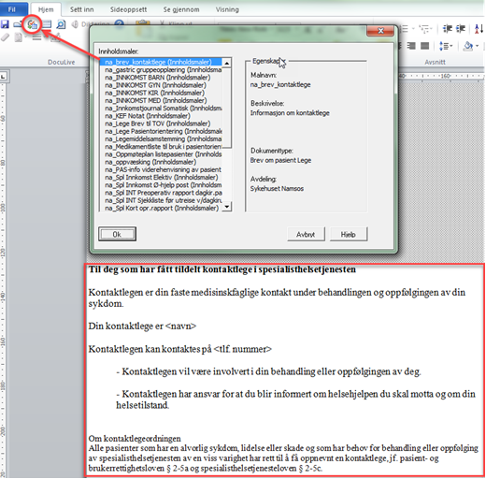
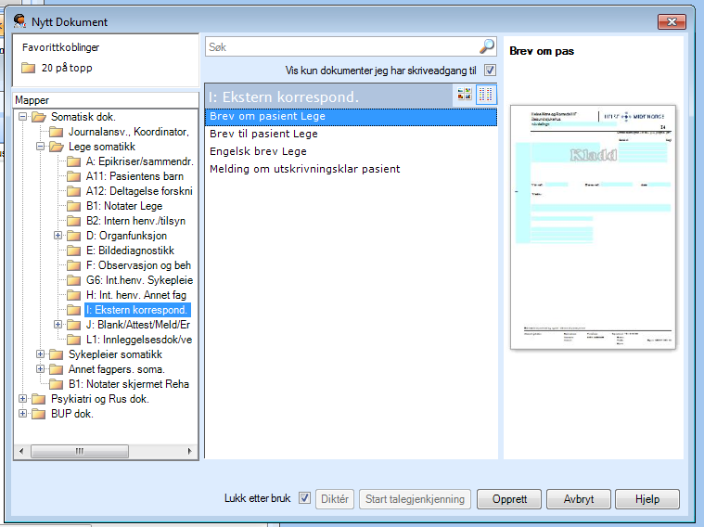
Informasjon til pasienten
Innholdsmal i DL benyttes:
Somatikk lege (na_brev_kontaktlege / le_brev_kontaktlege)
Psykiatri lege (na_ph_brev_kontaktlege / le_ph_brev_kontaktlege)
Psykiatri psykolog (na_ph_brev_kontaktpsykolog / le_ph_brev_kontaktpsykolog)
Fremgangsmåte:
Opprett «Brev om pasient ……….»
(må opprettes fra riktig domene)
Sett inn innholdsmal og velg riktig mal

Slide 7
Ansvar i hver klinikk/avdeling
Utarbeide lokale retningslinjer, og ut fra faglige vurderinger, definere hvilke pasientgrupper som i hovedsak skal få oppnevnt kontaktlege
Utarbeide lokale rutiner (nivå-2-prosedyre) som sikrer at pasientens rett til kontaktlege vurderes i henhold til veileder, og at kontaktlege tildeles senest første hverdag etter at behovet er definert
Leder for fagområdet / avdelingen som pasienten er henvist til, eller befinner seg på, har ansvar for at alle pasienter blir vurdert i forhold til vilkårene for å få kontaktlege

